Slide 1

Test af PDF Downloader
Viktor From

Slide 2
Agenda
Kodekvalitet
Funktioner under test.
Design af test.
Testresultater
Konklusion

Slide 3
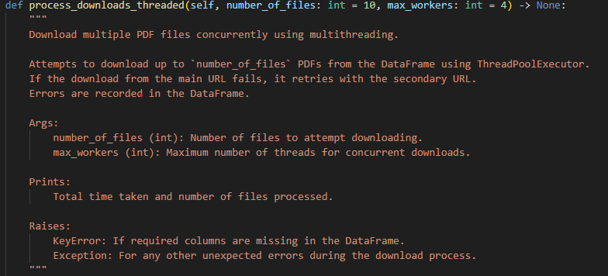
Kodekvalitet
Generelt meget god.
Alt er veldokumenteret
Meget forståelig kode.

Slide 4
Funktioner under test
8 funktioner under test:
prepare_folders_and_find_pdf_duplicates
load_and_filter_excel_data
download_pdf
process_downloads_threaded
delete_downloaded_files
summarize_downloads
clean_report_file
write_to_report

Slide 5
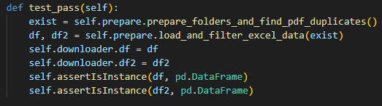
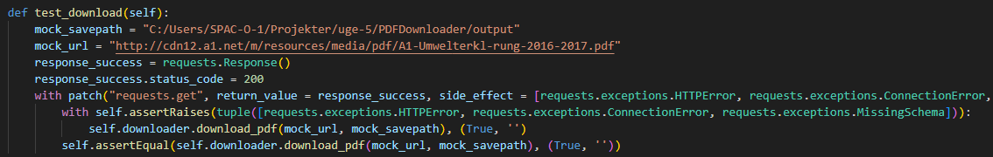
Design af test
Unit tests for hver funktion.
assertEqual for outputs.
Patch til at efterligne alle forbindelser
Ikke godt design af tests
Integration tests for alle fuktioner

Slide 6
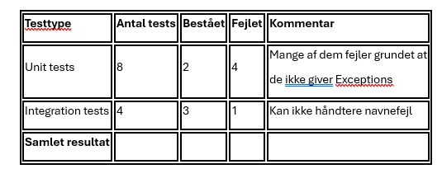
Testresultater
8 unit tests.
4 integrationstests
Unit tests giver fejl grundet at funktionerne ikke giver exceptions.
Integrationstests kører fint uden problemer

Slide 7
Konklusion
Kode:
Velstruktureret.
Let forståelig.
Godt dokumenteret.
Fejl og mangler.
Linje 141, download_task: NoneType bliver ikke håndteret ordentligt.
Linje 129, download_task: Skrivning til rapport fejler, da der ikke er defineret noget report_writer objekt.

Slide 8
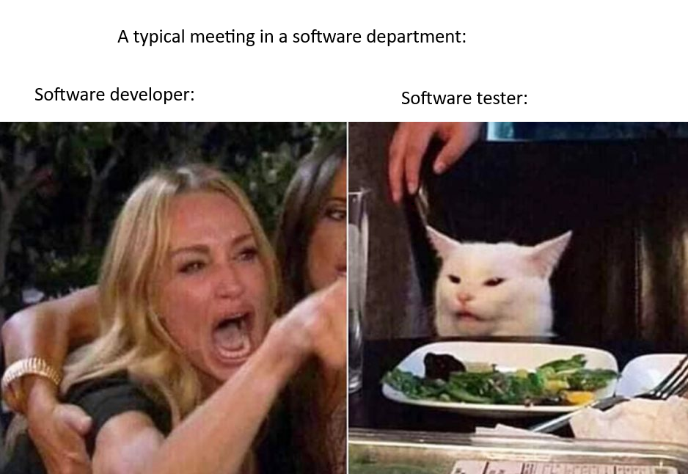
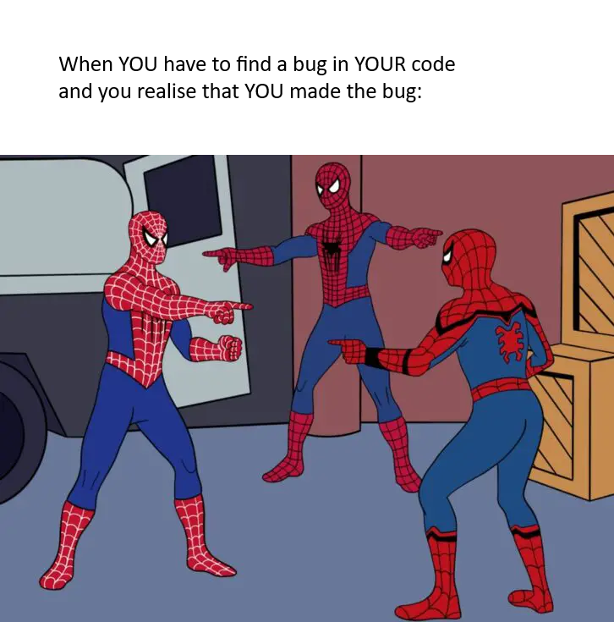
Tak for denne gang

